Slide 1

ROLE SESTRY V PROCESU
UMĚLÉHO OPLODNĚNÍ
Vysoká škola zdravotnická, o. p. s., Praha 5
Autorka: Lenka Trčková DiS.
Vedoucí práce: Mgr. Hana Tošnarová Ph.D.
Název studijního oboru: Ošetřovatelství
Praha 2021

Slide 2
Obsah
Teoretická část
Praktická část
Neplodnost
Asistovaná reprodukce
In Vitro fertilizace
Role sestry
Popis řešení průzkumu
Průzkumný problém
Průzkumné cíle a otázky
Analýza výsledků

Slide 3
Cíle bakalářské práce
Cíle teoretické části
Cíle praktické části
Cíl č. 1 Vyhledat a nastudovat odborné materiály
Cíl č. 2 Zpracovat odbornou přehlednou rešerši na vybrané téma.
Cíl č. 3 Zmapovat postavení a roli sestry
Cíl č. 4 Vyvodit závěry a zpracovat doporučení pro praxi

Slide 4
Metodika
Kvantitativní metoda ve formě dotazníku on-line
Osloveny všechny IVF centra v ČR
Anonymní dotazník
24 otevřených a uzavřených otázek
Pracovníci IVF center pracujících na pozici sestry

Slide 5
Metodické části
1. část - věk, pohlaví, nejvyšší dosažené vzdělání a délka působnosti
2. část - zkušenost
3. část - vnímání role sestry
4. část - věk, příčiny neplodnosti a úspěšnost IVF metody
5. část - problematika psychické podpory klientů

Slide 6

Prezentace výsledků
dotazník navštíven 296 x
dokončení 101x, 195 zobrazení

Slide 7
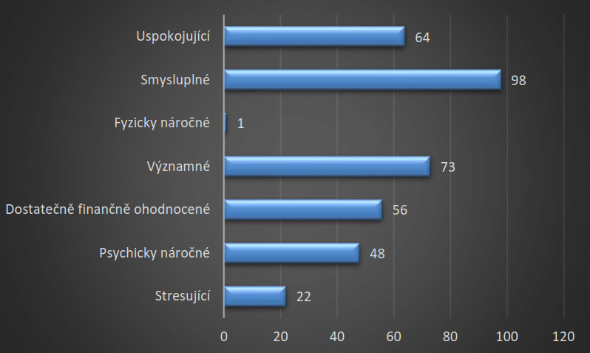
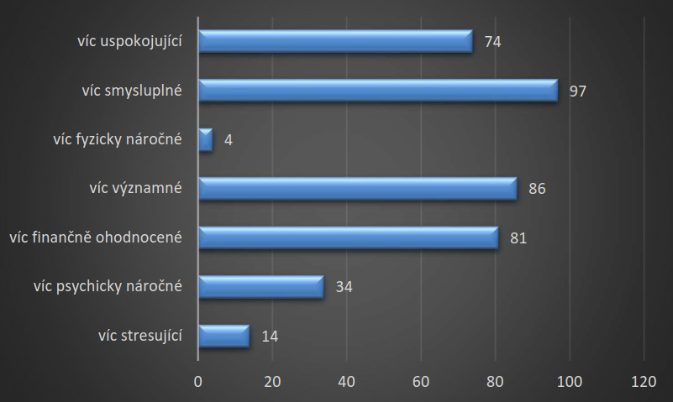
Prezentace výsledků
Vnímání povolání sestry v IVF centrech
Porovnání vnímání pozice na IVF a jiném oddělení

Slide 8
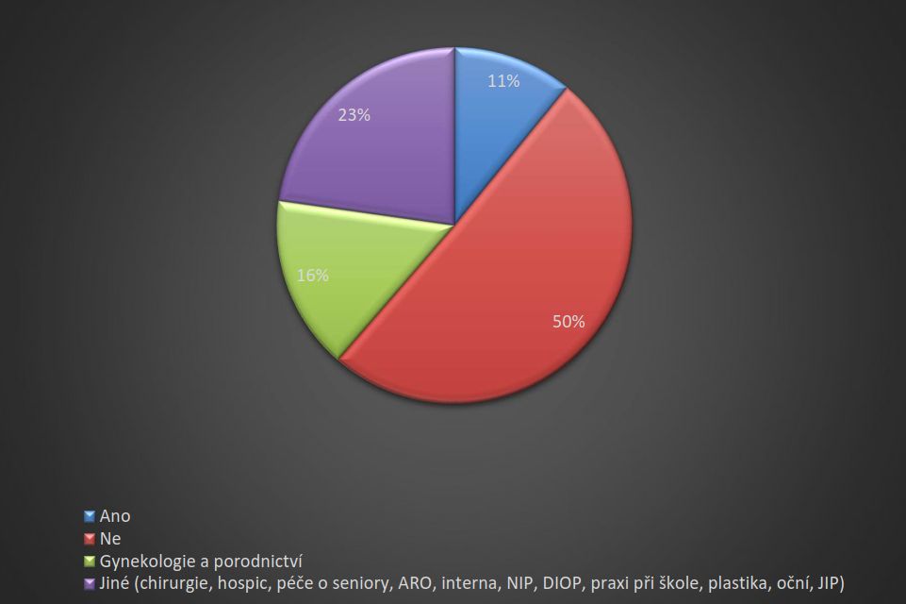
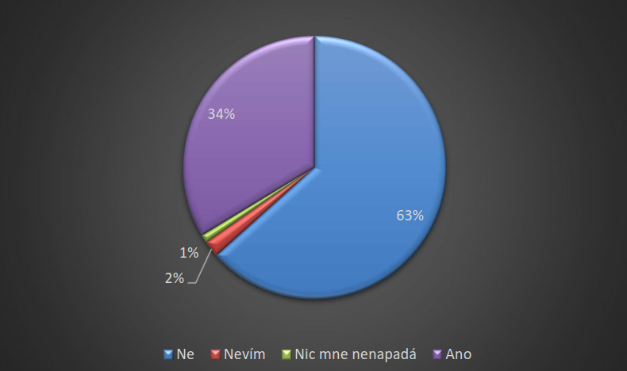
Prezentace výsledků
Práce v rámci jiných odděleních
Dodatek k dotazníku

Slide 9
Dodatečné vyhodnocení průzkumu
Hypotézy
Znaky
Dosažené vzdělání sester neovlivňuje, zda poskytují psychickou podporu klientů také po výkonu IVF - H₀
Dosažené vzdělání sester ovlivňuje, zda poskytují psychickou podporu klientů také po výkonu IVF - H_{A}
nejvyšší dosažené vzdělání
psychická podpora klientů sestrou
Potvrzení: dosažené vzdělání ovlivňuje poskytování psychické podpory sestrami - H_{A}
- určitá závislost existuje

Slide 10
Doporučení pro praxi
Pro sestry:
IVF centra:
Duševní zdraví
Empatie
Vzdělání v oblasti psychologie
Oceňuje práci a výkon sester
Supervize
Snížit administrativu
Informační materiály

Slide 11
Závěr
Celosvětový problém
Neustálý růst neplodných jedinců či párů
Stres
Sestra – páteř celého procesu
Vzdělání ovlivňuje roli setry
Nutnost duševního zdraví sestry
Sestry v IVF centrech vnímají své povolání pozitivně
Práce sestry v IVF centrech je psychicky a administrativně náročná
Vysoká dávka psychické odolnosti a také empatie
Přijetí alternativní hypotézy – H_{A}
Snížení administrativní zátěže
Podpora
Cíle teoretické i praktické části práce byly splněny

Slide 12

Děkuji za pozornost

